Slide 1

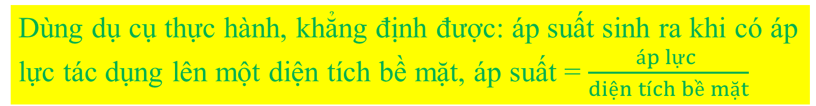
Thời gian thực hiện: 2 tiết.
Mục tiêu cần đạt:
01
Phát biểu được khái niệm về áp lực.
Dùng dụ cụ thực hành, khẳng định được: áp suất sinh ra khi có áp lực tác dụng lên một diện tích bề mặt, áp suất = $\frac{áp lực }{diện tích bề mặt}$
02
03
Liệt kê được một số đơn vị áp suất thông dụng
Thảo luận được công dụng của việc tăng, giảm áp suất qua một số hiện tượng thực tế
04

Slide 2
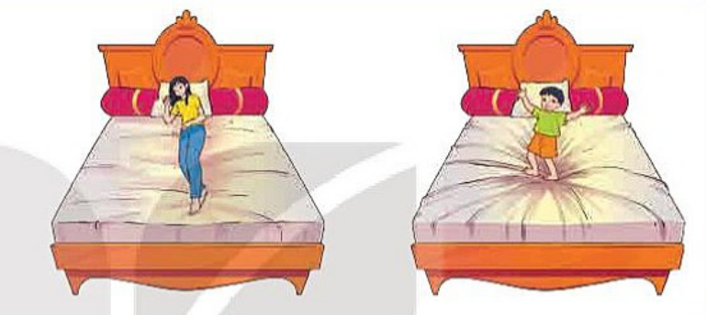
Tại sao khi một em bé đứng lên chiếc đệm (nệm) thì đệm lại bị lún sâu hơn khi người lớn nằm trên nó?
Nguyên nhân: là do tác dụng của áp lực (hay còn được gọi là áp suất)

Slide 3
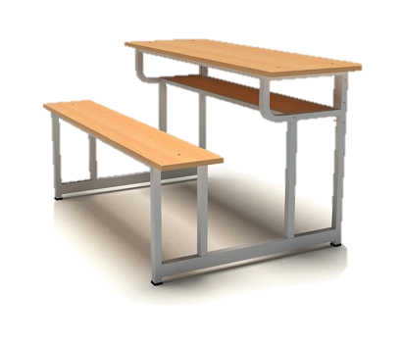
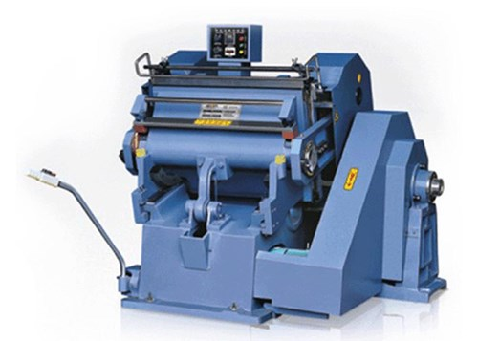
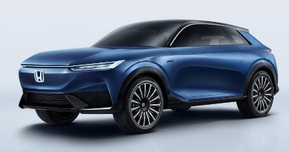

1. Áp lực là gì?
Lực của ô tô trong bãi đỗ xe, bàn ghế trong lớp học, máy móc trong nhà xưởng tác dụng lên mặt sàn một lực ép. Lực ép này có phương như thế nào?
Những lực ép này có phương vuông góc với mặt bị ép
Kết luận: Áp lực là lực ép có phương vuông góc với mặt bị ép

Slide 4
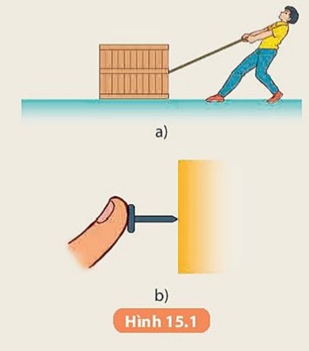

1. Áp lực là gì?
Quan sát hình 15.1 SGK hãy chỉ ra lực nào trong số các lực được mô tả đưới đây là áp lực
- Lực của người tác dụng lên sợi dây.
- Lực của sợi đây tác dụng lên thùng hàng.
- Lực của thùng hàng tác dụng lên mặt sàn.
- Lực của ngón tay tác dụng lên mũi đính.
- Lực của đầu đình tác dụng lên tấm xốp.
✓
✓
✓
Vận dụng kiến thức đã học và liên hệ thực tế hãy cho một ví dụ về áp lực?

Slide 5

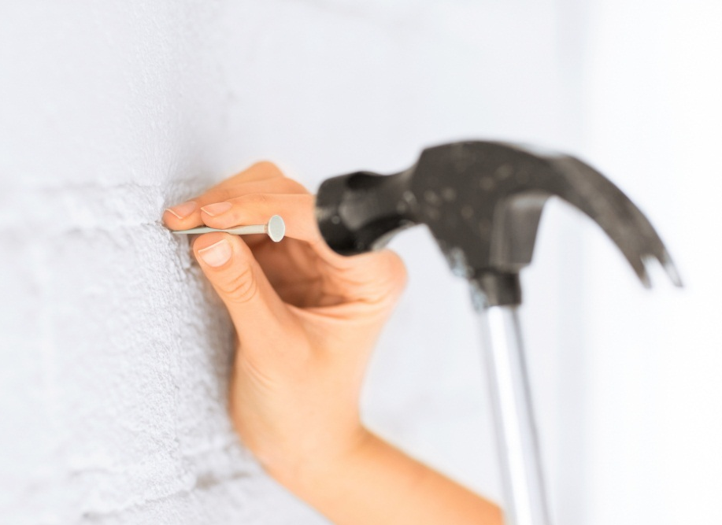
1. Áp lực là gì?
Kết luận: Áp lực là lực ép có phương vuông góc với mặt bị ép
Ví dụ:
- Lực của thùng hàng tác dụng lên mặt sàn.
- Lực của ngón tay tác dụng lên mũ đinh.
- Lực của đầu đinh tác dụng lên tấm xốp.
ÁP LỰC
DIỆN TÍCH BỊ ÉP

Slide 6
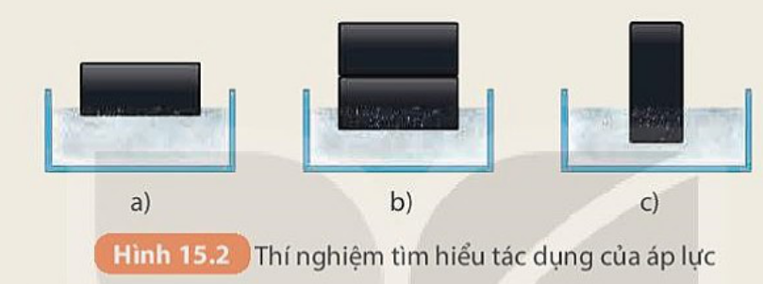
2. Tác dụng của áp lực phụ thuộc vào những yêu tố nào?
Thí nghiệm
Dụng cụ thí nghiệm: hai khối sắt giống nhau có dạng hình hộp chữ nhật, một khây nhựa hoặc thủy tinh trong suốt đựng bột mịn.
Áp lực (F) | Diện tích bị ép (S) | Độ lún (h)
F_{b} ...... F_{a} | S_{b} ...... S_{a} | h_{b} ...... h_{a}
F_{c} ...... F_{a} | S_{c} ...... S_{a} | h_{c} ...... h_{a}
HS hoạt động nhóm thiết kế phương án thí nghiệm, tiến hành thí nghiệm và hoàn thành theo mẫu bảng 15.1 SGK.
> | = | >
= | < | >
?. Từ kết quả thí nghiệm trên có thể rút ra nhận xét gì về các yếu tố ảnh hưởng đến độ lún?

Slide 7
2. Tác dụng của áp lực phụ thuộc vào những yêu tố nào?
Áp lực (F) | Diện tích bị ép (S) | Độ lún (h)
F_{b} > F_{a} | S_{b} = S_{a} | h_{b} > h_{a}
F_{c} = F_{a} | S_{c} < S_{a} | h_{c} > h_{a}
Nhận xét:
- Cùng diện tích bị ép như nhau, nếu độ lớn của áp lực càng lớn thì tác dụng nó cũng càng lớn.
- Cùng độ lớn của áp lực như nhau, nếu diện tích bị ép càng nhỏ thì tác dụng của áp lực càng lớn.
⇨ Kết luận:
Tác dụng của áp lực (áp suất) phụ thuộc vào độ lớn của áp lực F và diện tích bị ép S

Slide 8
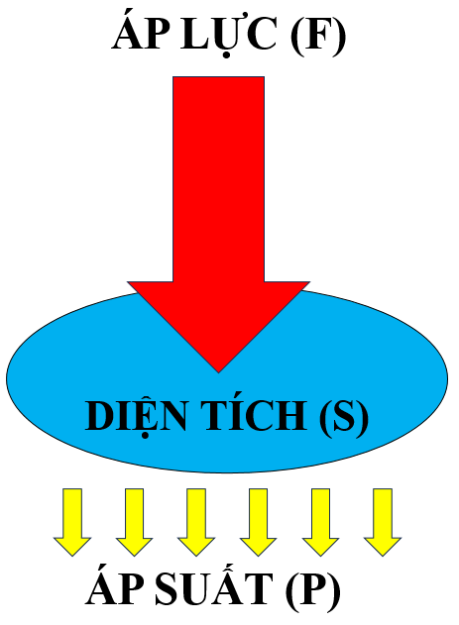
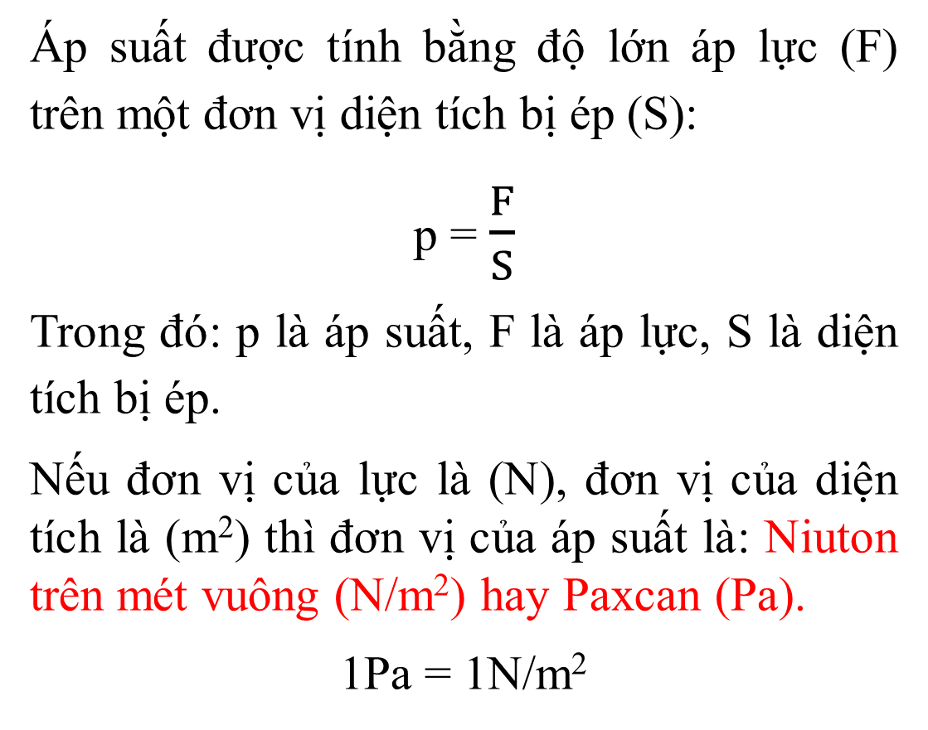

3. Công thức tính áp suất.
Áp suất được tính bằng độ lớn áp lực (F) trên một đơn vị diện tích bị ép (S):
p = $\frac{F}{S}$
Trong đó: p là áp suất, F là áp lực, S là diện tích bị ép.
Nếu đơn vị của lực là (N), đơn vị của diện tích là (m²) thì đơn vị của áp suất là: Niuton trên mét vuông (N/m²) hay Paxcan (Pa).
1Pa = 1N/m²
p = $\frac{F}{S}$

Slide 9
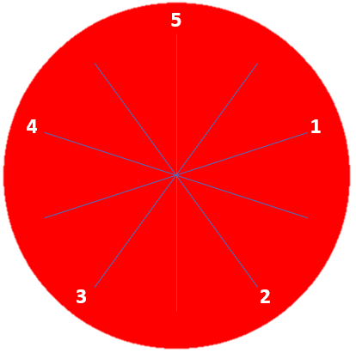
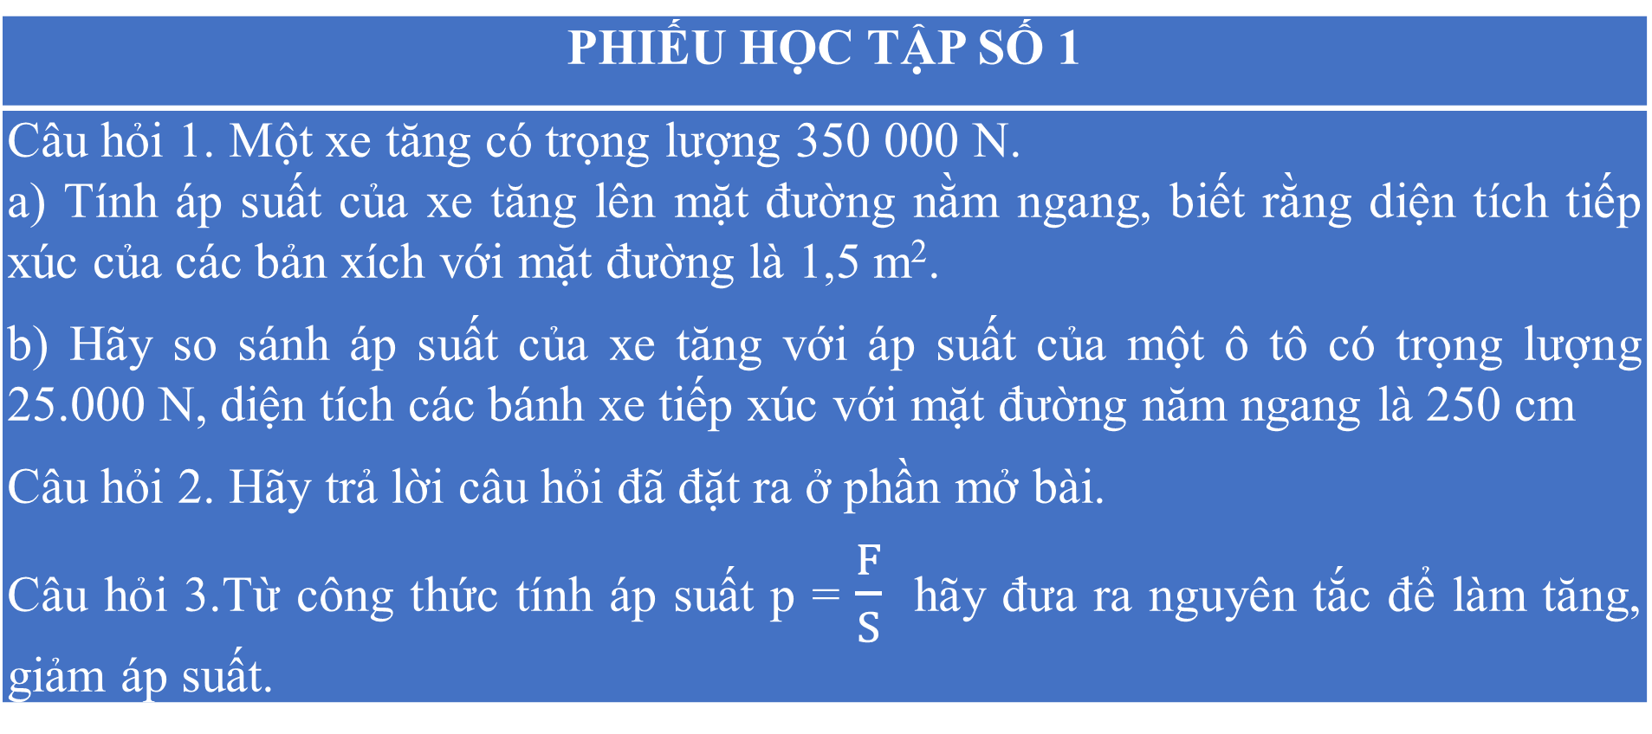
3. Công thức tính áp suất.
Hết giờ
Thảo luận nhóm hoàn thành phiếu học tập số 1 trong thời gian 10 phút
PHIẾU HỌC TẬP SỐ 1
Câu hỏi 1. Một xe tăng có trọng lượng 350 000 N. a) Tính áp suất của xe tăng lên mặt đường nằm ngang, biết rằng diện tích tiếp xúc của các bản xích với mặt đường là 1,5 m². b) Hãy so sánh áp suất của xe tăng với áp suất của một ô tô có trọng lượng 25.000 N, diện tích các bánh xe tiếp xúc với mặt đường năm ngang là 250 cm Câu hỏi 2. Hãy trả lời câu hỏi đã đặt ra ở phần mở bài. Câu hỏi 3.Từ công thức tính áp suất p = $\frac{F}{S}$ hãy đưa ra nguyên tắc để làm tăng, giảm áp suất.

Slide 10
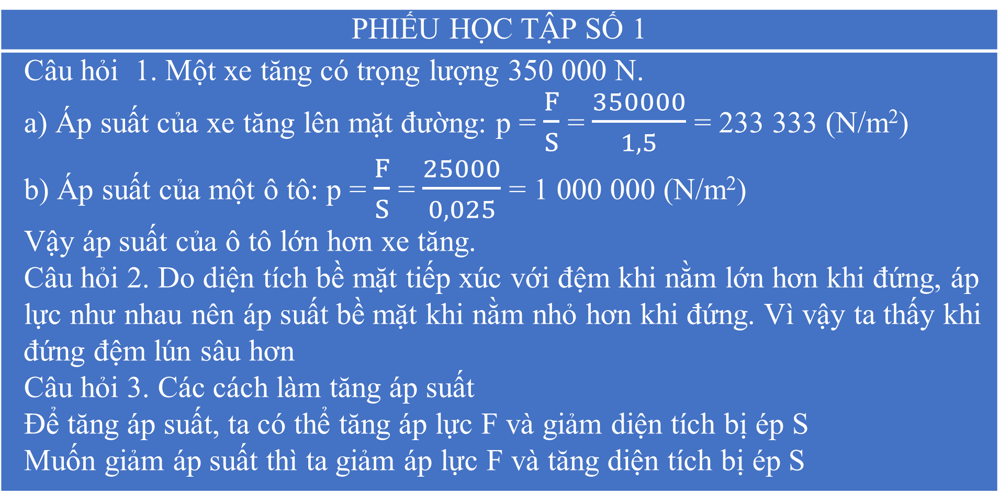
3. Công thức tính áp suất.
PHIẾU HỌC TẬP SỐ 1
Câu hỏi 1. Một xe tăng có trọng lượng 350 000 N. a) Áp suất của xe tăng lên mặt đường: p = $\frac{F}{S}$ = $\frac{350000}{1,5}$ = 233 333 (N/m²) b) Áp suất của một ô tô: p = $\frac{F}{S}$ = $\frac{25000}{0,025}$ = 1 000 000 (N/m²) Vậy áp suất của ô tô lớn hơn xe tăng. Câu hỏi 2. Do diện tích bề mặt tiếp xúc với đệm khi nằm lớn hơn khi đứng, áp lực như nhau nên áp suất bề mặt khi nằm nhỏ hơn khi đứng. Vì vậy ta thấy khi đứng đệm lún sâu hơn Câu hỏi 3. Các cách làm tăng áp suất Để tăng áp suất, ta có thể tăng áp lực F và giảm diện tích bị ép S Muốn giảm áp suất thì ta giảm áp lực F và tăng diện tích bị ép S

Slide 11
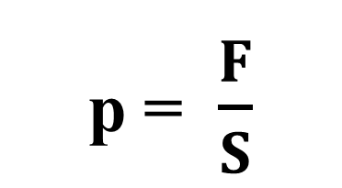
3. Công thức tính áp suất
Áp suất được tính bằng độ lớn áp lực (F) trên một đơn vị diện tích bị ép (S):
p = $\frac{F}{S}$

Slide 12
4. Công dụng của việc làm tăng, giảm áp suất.
HS hoạt động nhóm hoàn thành phiếu học tập số 2 trong thời gian 3 phút:
PHIẾU HỌC TẬP SỐ 2
Câu hỏi 1. Một người làm vườn cần đóng một chiếc cọc xuống đất. Hãy đề xuất phương án để có thể đóng được chiếc cọc xuống đất một cách dễ dàng. Giải thích. Câu hỏi 2. Để xe ô tô có thể vượt qua vùng đất sụt lún người ta thường làm như thế nào? Mô tả cách làm và giải thích. Câu hỏi 3. Hãy giải thích tại sao cá sấu có hàm răng rất nhọn. Câu hỏi 4. Nêu thêm những ví dụ trong thực tế về công dụng của việc làm tăng, giảm áp suất.

Slide 13
4. Công dụng của việc làm tăng, giảm áp suất.
PHIẾU HỌC TẬP SỐ 2
Câu 1. Vì khi đầu cọc nhọn sẽ làm giảm diện tích bị ép dẫn đến tăng áp suất vì vậy ta đóng cọc được dễ dàng hơn Câu 2. Để thoát lầy cần triệt tiêu ma sát trượt của bánh xe. Do đó, thanh gỗ hay xích sắt, rơm, cỏ,... sẽ giúp bánh xe có được độ bám và thoát lún nhanh chóng. Câu 3. Cá sấu có hàm răng rất nhọn vì răng nhọn sẽ làm giảm diện tích bị ép dẫn đến tăng áp suất giúp cá sấu nhai con mồi nhanh và hiệu quả. Câu 4. Ví dụ cách làm tăng áp suất + Ống hút cắm vào hộp sữa có đầu nhọn -> giảm diện tích bị ép nên áp suất tăng. Ví dụ cách làm giảm áp suất + Xe tăng dùng xích có bản rộng để giảm áp suất

Slide 14
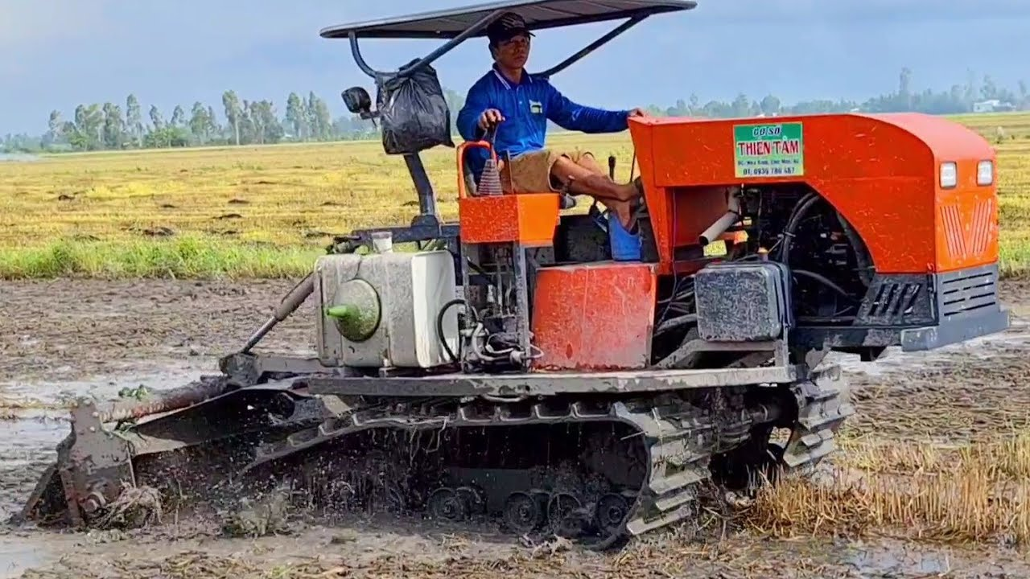
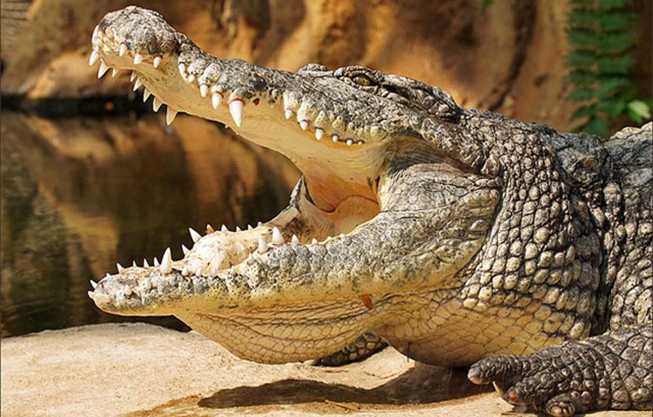
4. Công dụng của việc làm tăng, giảm áp suất.
- Để tăng áp suất, ta có thể tăng áp lực F và giảm diện tích bị ép S.
- Muốn giảm áp suất thì ta giảm áp lực F và tăng diện tích bị ép S.
- Một số Công dụng của việc làm tăng, giảm áp suất:
+ Tăng áp suất giúp ta đóng cọc được dễ dàng hơn
+ Giảm áp suất giúp xe có thể dễ dàng thoát khỏi xa lầy
+ Tăng áp suất giúp cá sấu có nhai con mồi nhanh và hiệu quả.

Slide 15
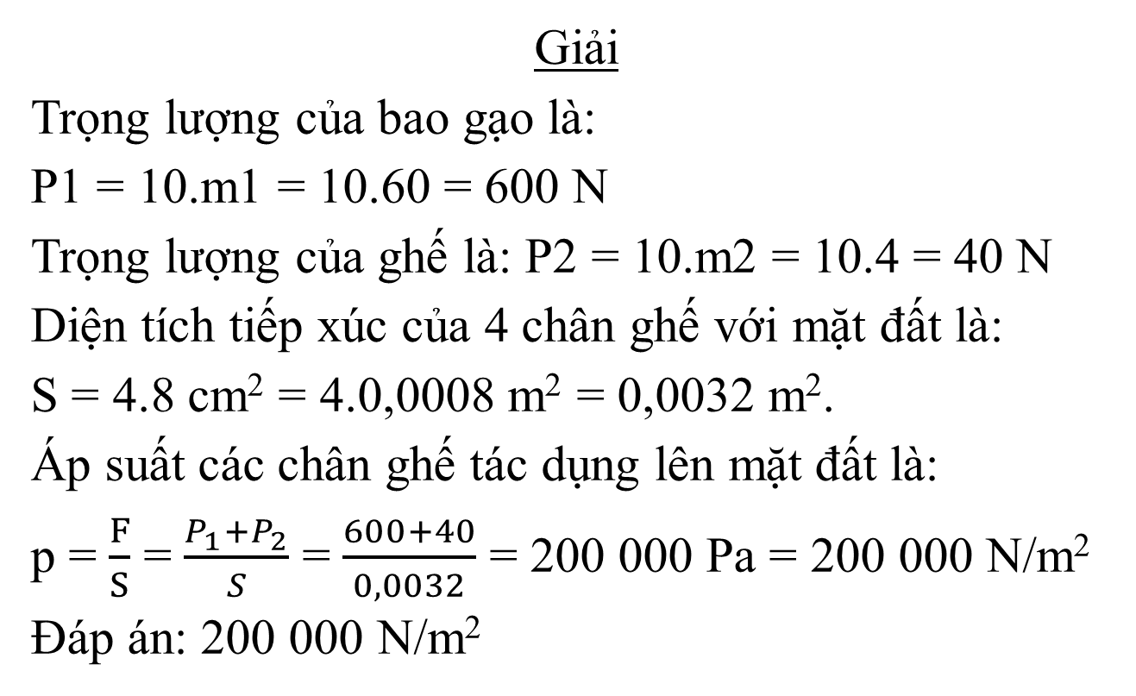
* Luyện tập:
Cách giải và trình bày bài tập tính áp suất tác dụng lên một bề mặt:
Tóm tắt:
m₁= 60Kg
m₂= 4Kg
Diện tích tiếp xúc với mặt đất của 1 chân ghế: 8cm²
Tính: Áp suất mà gạo và ghế tác dụng lên mặt đất (P)
Giải
Trọng lượng của bao gạo là:
P1 = 10.m1 = 10.60 = 600 N
Trọng lượng của ghế là: P2 = 10.m2 = 10.4 = 40 N
Diện tích tiếp xúc của 4 chân ghế với mặt đất là:
S = 4.8 cm² = 4.0,0008 m² = 0,0032 m².
Áp suất các chân ghế tác dụng lên mặt đất là:
p = $\frac{F}{S}$ = $\frac{P_{1}+P_{2}}{S}$ = $\frac{600+40}{0,0032}$ = 200 000 Pa = 200 000 N/m²
Đáp án: 200 000 N/m²

Slide 16
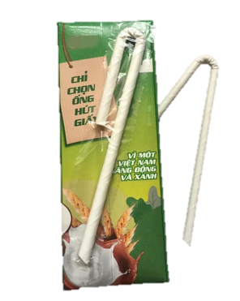
* Vận dụng
Nhiệm vụ về nhà:
Bài 1: Nêu ví dụ thực tế về biện pháp tăng giảm áp suất bằng cách thay đổi áp lực diện tích mặt bị ép?
Bài 2: Giải thích vì sao ống hút cắm vào hộp sữa có một đầu nhọn?

